Slide 1
风险分析
一、风险的概念
风险，是相对于预期目标而言，经济主体遭受损失的不确定性。
理解风险的概念应把握以下三要素：
1
不确定性是风险存在的必要条件
2
潜在损失是风险存在的充分条件
3
经济主体是风险成立的基础

Slide 2
风险分析
二、风险的分类
图6-1 各种风险类型的关系

Slide 3
风险分析
三、项目风险的主要来源
由于市场价格的不确定性导致损失的可能性。
市场风险
高新技术的应用和技术进步使建设项目目标发生损失的可能性。
技术风险
与项目建设有关的企业和个人所拥有、租赁或使用的财产，面临可能被破坏、被损毁以及被盗窃的风险。
财产风险
承担法律责任后对受损一方进行补偿而使自己蒙受损失的可能性。
责任风险
由于有关行为主体不能做到重合同、守信用而导致目标损失的可能性。
信用风险

Slide 4
风险分析
四、风险管理的步骤
1
风险识别
2
风险估计
3
风险决策
4
风险应对

Slide 5
1.风险识别
风险识别，是指采用系统论的观点对项目全面考察综合分析，找出潜在的各种风险因素，并对各种风险进行比较、分类，确定各因素间的相关性与独立性，判断其发生的可能性及对项目的影响程度，按其重要性进行排队，或赋予权重。
1
明确目标
2
找出影响目标的因素
风险识别的一般步骤
3
分析因素的影响程度
4
确定主要风险因素

Slide 6
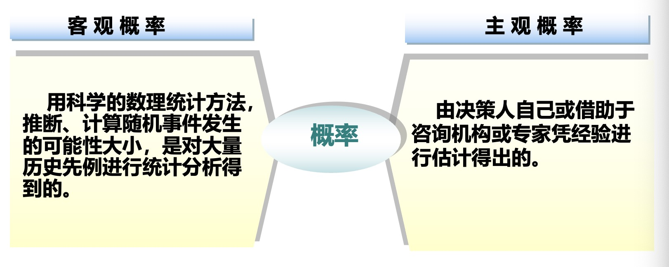
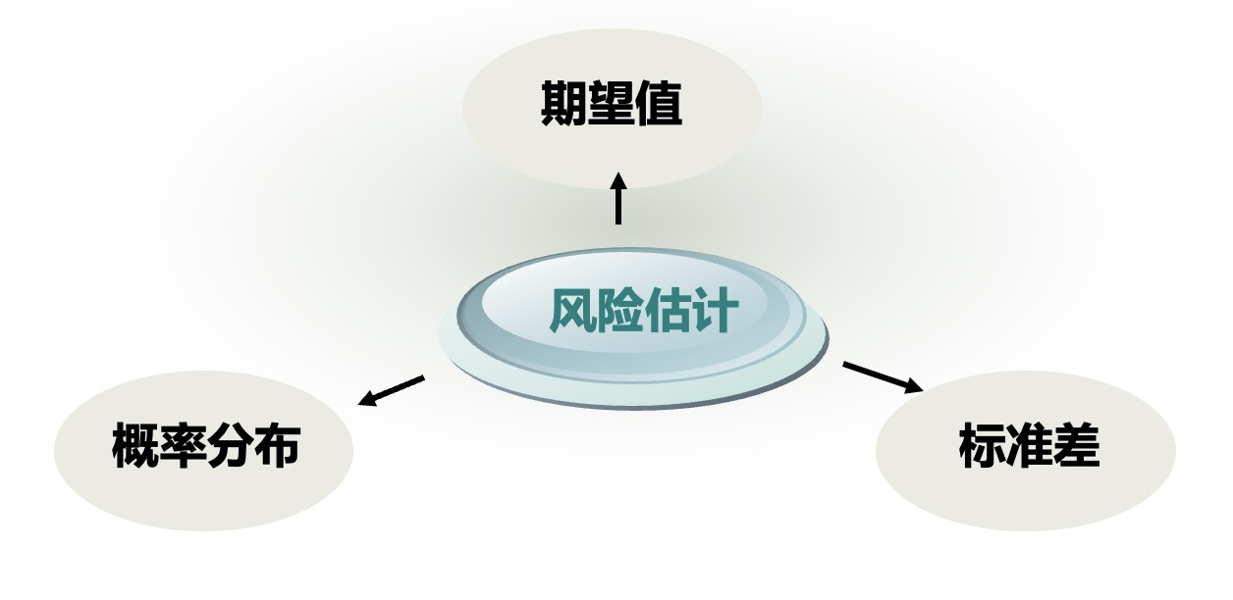
2.风险估计
风险估计，是指采用主观概率和客观概率的统计方法，确定风险因素的概率分布，运用数理统计分析方法，计算项目评价指标相应的概率分布或累计概率、期望值、标准差。

Slide 7
（1）离散概率分布
当变量可能值为有限个数，这种随机变量称为离散随机变量，其概率密度为间断函数。在此分布下指标期望值为：
式中： 为指标的期望值； 为第i 种状态发生的概率；x_{i} 为第 i 种状态下的指标值；n 为可能的状态数。
指标的方差D为：
指标的均方差（或标准差）σ为：

Slide 8
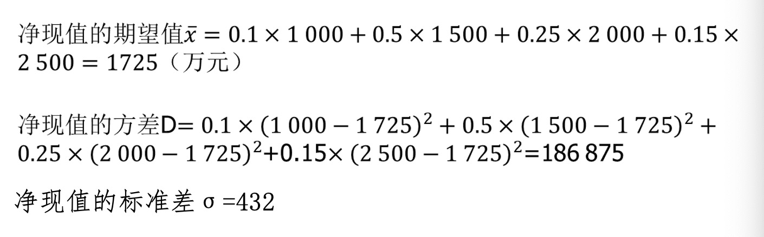
（1）离散概率分布
【例6-8】某高新技术转化项目的净现值为随机变量，并有如表所示的离散型概率分布，求净现值的期望值、方差和标准差。
净现值的可能状态 | 1000 | 1500 | 2000 | 2500
概率分布 | 0.1 | 0.5 | 0.25 | 0.15
解：

Slide 9
（2）连续概率分布
当一个变量的取值范围为一个区间，这种变量称为连续变量，其概率密度分布为连续函数。
正态分布
三角分布
常用的连续概率分布
梯形分布
β分布
均匀分布

Slide 10
（2）连续概率分布
① 正态分布
正态分布是一种最常用的概率分布，特点是密度函数以均值为中心对称分布。
概率密度
变量取值（x)
_{正态分布概率密度图}
正态分布适用于描述一般经济变量的概率分布，如销售量、售价、
产品成本等。

Slide 11
（2）连续概率分布
① 正态分布
设变量为x，正态分布概率密度函数为p(x)。x的期望值 和方差D 计算公式如下：
当 = 0、 =1时称这种分布为标准正态分布，用 N(0,1) 表示。

Slide 12
（2）连续概率分布
② 三角分布
三角分布的特点是密度函数由悲观值（P)、最可能值 (M) 和乐观值 (O)构成的对称的或不对称的三角型。
概率密度
M
P
O
变量取值
_{三角分布概率密度图}
三角分布适用于描述工期、投资等不对称分布的输入变量，也可用于描述产量、成本等对称分布的输入变量

Slide 13
（2）连续概率分布
③ 梯形分布
梯形分布是三角分布的特例，在确定的乐观值(O)和悲观值（P)后，对最可能值(M)却难以判定，只能确定一个最可能值的范围，这时可用梯形分布描述。
概率密度
M
P
O
变量取值
_{梯形分布概率密度图}

Slide 14
（2）连续概率分布
④β分布
对参数作出三种估计值：悲观值(P)、最可能值(M)、乐观值(O)
概率密度
期望值：
M
P
O
方差：
_{变量值}
_{β分布的概率密度图}
β分布适用于描述工期等不对称分布的变量。

Slide 15
（2）连续概率分布
⑤ 均匀分布
a、b分别为指标值的最小值和最大值
期望值：
概率密度
方差：
_{变量值}
_{均匀分布概率密度图}

Slide 16
（3）概率树分析
概率树分析的一般步骤是:
① 列出要考虑的各种风险因素，如投资、经营成本、销售价格等；
② 设想各种风险因素可能发生的状态，即确定其数值发生变化
的个数；
③ 分别确定各种状态可能出现的概率，使可能发生状态概率之和
等于1；
④ 分别求出各种风险因素发生变化时，方案净现金流量各状态发生的概率和相应状态下的净现值NPV^{（j）}；

Slide 17
（3）概率树分析
⑤ 求方案净现值的期望值 E(NPV)；
式中，P_{j}为第j种状态出现的概率；k为可能出现的状态数
⑥ 求出方案净现值非负的累计概率；
⑦ 对概率分析结果作说明。
例题

Slide 18
（3）概率树分析
决策树图及符号说明
——决策点。从它引出的分枝为策略方案分枝，分枝数反映可能的策略方案数。
——策略方案节点，节点上方注有该策略方案的期望值。从它引出的分枝为概率分枝，每个分枝上注明自然状态及其出现的概率，分枝数反映可能的自然状态数。
——事件节点，又称“末梢”。它的旁边注有每一策略方案在相应状态下的损益值。

Slide 19
（3）概率树分析
【例6-7】假设企业有三种生产方案——大批量生产A₁、中批量生产A₂ 和小批量生产A_{3。}企业生产的产品可能遭遇不同的市场行情——销路好S₁、销路一般S₂和销路差S_{3。} 试用下表的数据为基础，用概率树作出决策。
净利润 R_{ij}
方案
自然状态S_{j}
S₁
S₂
S₃
状态概率P（S_{j}）
（0.3）
（0.5）
（0.2）
A₁
20
12
8
A₂
16
16
10
A₃
12
12
12

Slide 20
（3）概率树分析
解：
销路好 P（S₁）=0.3
13.6
+20
销路一般 P（S₂）=0.5
A_{１}
+12
大批量生产
销路差 P（S₃）=0.2
+8
销路好 P（S₁）=0.3
+16
14.8
中批量生产
14.8
决策
A_{２}
销路一般 P（S₂）=0.5
+16
销路好 P（S₃）=0.2
由图得：方案A₂为最优方案
小批量生产
+10
销路好 P（S₁）=0.3
12.0
+12
A_{３}
销路一般 P（S₂）=0.5
+12
销路好 P（S₃）=0.2
+12
图 产品生产批量概率树

Slide 21
（3）概率树分析
【例6-8】某地区为满足水泥产品的市场需求拟扩大生产能力规划建水泥厂，提出了三个可行方案。试用静态方法进行决策树分析,选择最优方案。
方案一：新建大厂，投资900万元, 销路好时每年获利350万元，销路差时亏损100万元,经营限期10年；
方案二：新建小厂，投资350万元，销路好时每年可获利110万元，销路差时仍可以获利30万元，经营限期10年；
方案三：先建小厂，三年后销路好时再扩建，追加投资550万元，经营限期7年，每年可获利400万元。
据市场销售形式预测，10年内产品销路好的概率为0.7，销路差的概率为0.3 。

Slide 22
（3）概率树分析
好 P₁=0.7
解：
1250
350
1
建大厂
差 P₂=0.3
-100
-900
2250
I
扩建
P＝1.0
3
400
-350
好P₁=0.7
Ⅱ
-550
建小厂
1546
P＝1.0
2
4
110
不扩建
差 P₂=0.3
770
30
前 3 年
后 7 年
共 10 年

Slide 23
（4）蒙特卡洛模拟法
概率树方法适用于只有一个或者两个参数是随机变量，且随机变量的概率分布是离散情形。
对于随机变量个数较多，或者这些随机变量概率分布是离散情形，概率树方法不再适用，需要用到蒙特卡洛模拟法。
蒙特卡洛模拟法，是用随机抽样的方法抽取一组输入变量的概率分布特征的数值，输入这组变量计算项目评价指标，通过多次抽样计算可获得评价指标的概率分布及累计概率分布、期望值、方差、标准差，计算项目可行或不可行的概率，从而估计项目投资所承担的风险。

Slide 24
（4）蒙特卡洛模拟法
实施步骤
1
通过敏感性分析，确定风险随机变量
2
确定风险随机变量的概率分布
3
确定随机数，模拟输入变量
4
选取经济评价指标，如净现值、内部收益率等
5
根据基础数据计算评价指标值
6
整理模拟结果计算项目可行或不可行的概率

Slide 25
（4）蒙特卡洛模拟法
① 离散型随机变量的蒙特卡洛模拟
【例6-9】某项目现金流量为随机变量，概率分布如下，试进行模拟试验。
年净现金流量 | 10000 | 15000 | 20000 | 25000
概率分布P | 0.1 | 0.5 | 0.25 | 0.15

Slide 26
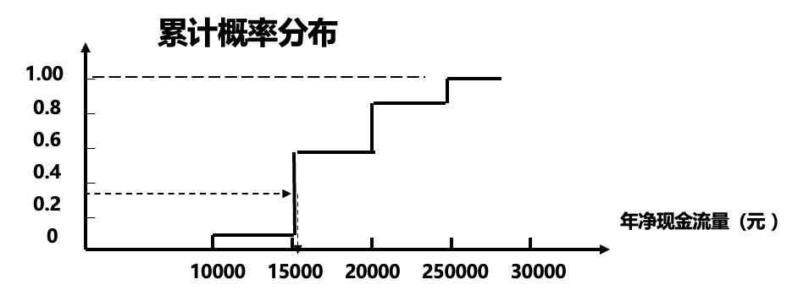
（4）蒙特卡洛模拟法
解：根据概率分布情况画出累计概率分布图如下：
随机数的分布一定和原始数据的分布特征相对应！
由图可知随机数与年净现金流量的关系为：
随机数RN | 0.00~0.09 | 0.10~0.59 | 0.60~0.84 | 0.85~0.99
年净现金流量 | 10000 | 15000 | 20000 | 25000

Slide 27
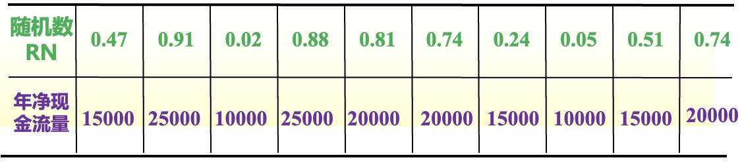
（4）蒙特卡洛模拟法
用0.00—0.99范围内的随机数为累计概率的随机值，在此范围内抽取年净现金流量的随机值。
假设进行了10次随机抽取，得到10个随机数RN（绿色字体）。将随机数通过累计概率分布图转化成原始变量（紫色字体），得到的表格如下：
注：模拟试验得到净现金流量的均值为17500，题目所给均值为17250，两者并不吻合，但随着试验次数的增加，两者会趋于一致。

Slide 28
（4）蒙特卡洛模拟法
②正态分布随机变量的蒙特卡洛模拟
随机数（RN）作为随机变量累积概率的随机值，这样每个随机数都可找到对应的一个随机正态偏差（RND），如图：
1.0
0.8
0.6
0.4
0.2
0
累计概率分布
-3σ -2σ -1σ 0 1σ 2σ 3σ
随机正态分布（方差）
抽样结果＝均值+随机正态偏差（RND）×标准差

Slide 29

（4）蒙特卡洛模拟法
③ 均匀分布随机变量的蒙特卡洛模拟
随机数（RN）为随机变量累积概率的随机值。
记 RNm 为抽样出来的最大随机数。
RNm
累计概率
RN
a
b
抽样结果
根据三角形相似原理可得：
$$抽样结果=a+\frac{RN}{RNm}\left(b−a\right)$$

Slide 30
3.风险决策
（1）风险态度与风险决策准则
人是决策的主体，在风险条件下决策行为取决于决策者的风险态度，对同一风险决策问题，风险态度不同的人决策的结果通常有较大的差异。
① 三种典型的风险态度表现形式
风险厌恶、风险中性、风险偏爱
② 四种风险决策准则
满意度准则、最小方差准则、期望值准则、期望方差准则

Slide 31
3.风险决策
（2）风险决策方法——四种风险决策准则
① 满意度准则
最优准则是理想化的准则
在实际工作中，决策者往往把目标定在满意的标准上，再选择能达到这一目标的最大概率方案，据以选择相对最优方案。
满意度准则
适用条件：当选择最优方案花费过高或在没有得到其它方案的有关资料之前就必须决策的情况下应采用满意度准则决策。
例题

Slide 32
3.风险决策
【例6-11】设有下表的决策问题，有三个备选方案和四个自然状态, 各种自然状态的概率如表所示，表中数据为损益值。如果满意度准则如下：（a）可能结果有机会至少等于5；（b）可能损失不大于-1。试选择最佳方案？
损益值 R_{ij}
方案
自然状态S_{j}
S₁
S₂
S₃
S₄
状态概率P（S_{j}）
（0.5）
（0.1）
（0.1）
（0.3）
A
3
-1
1
1
B
4
0
-4
6
C
5
-2
0
2
解：
按（a）来选择时，方案B和方案C有等于或大于5的可能收益, 这些收益值的概率分别为0.3和0.5，根据满意准则，应选方案C，因为5的概率最大。
按（b）来选择时，只有方案A的负值不超过-1，所以选择方案A。

Slide 33
3.风险决策
② 期望值准则
把每个策略方案的损益值视为离散型随机变量，求出它的期望值，并以此作为方案比较选优的依据。
期望值
准则
策略方案损益值的期望值计算公式：
式中：E(A_{i})—第i个策略方案损益值的期望值；
R_{ij}—第i个策略方案在第j种状态下的损益值；
P(S_{j})—第j种状态发生的概率。
判断准则:
当决策目标是收益最大时，应选max{E(A_{i})}所对应的方案；
当决策目标是损失最小时，应选min{E(A_{i})}所对应的方案。
例题

Slide 34
3.风险决策
【例6-12】：设有下表的决策问题，有三个备选方案和四个自然状态, 各种自然状态的概率如表所示，表中的数据为损益值。用期望值准则进行决策。
损益值 R_{ij}
方案
自然状态S_{j}
S₁
S₂
S₃
S₄
状态概率P（S_{j}）
（0.5）
（0.1）
（0.1）
（0.3）
A
3
-1
1
1
B
4
0
-4
6
C
5
-2
0
2
解：各方案的期望值如下表所示，max{E(A_{i})}=3.4，因此得方案B为最优方案。
方案 | E(A_{i})
A | 3×0.5-1×0.1+1×0.1+1×0.3=1.8
B | 4×0.5+0×0.1-4×0.1+6×0.3=3.4
C | 5×0.5-2×0.1+0×0.1+2×0.3=2.9

Slide 35
3.风险决策
③ 最小方差准则
一般而言，方案指标值的方差越大则方案的风险就越大。所以，风险厌恶型的决策人有时倾向于用这一原则选择风险较小的方案。这是一种避免最大损失而不是追求最大收益的准则，具有过于保守的特点。
最小方差准则
计算公式

Slide 36
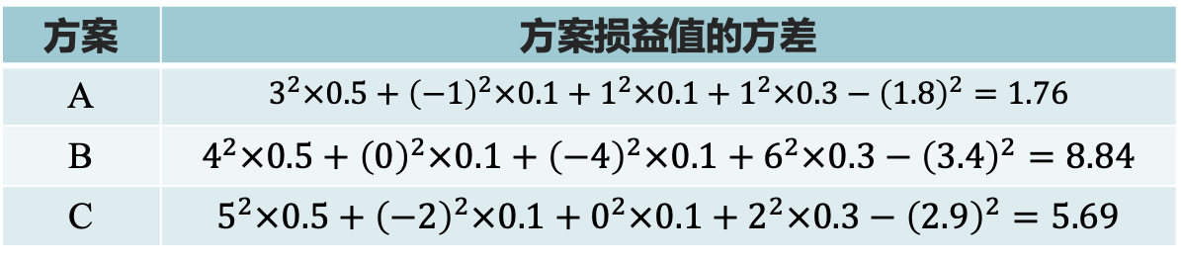
【例6-13】设有下表的决策问题，有三个备选方案和四个自然状态, 各种自然状态的概率如表所示，表中的数据为损益值。用最小方差准则进行决策。
损益值 R_{ij}
方案
自然状态S_{j}
S₁
S₂
S₃
S₄
状态概率P（S_{j}）
（0.5）
（0.1）
（0.1）
（0.3）
A
3
-1
1
1
B
4
0
-4
6
C
5
-2
0
2
解：计算各个方案的损益值的方差可得下表
方案 | 方案损益值的方差
A | $$3^{2}×0.5+{\left(−1\right)}^{2}×0.1+1^{2}×0.1+1^{2}×0.3−{\left(1.8\right)}^{2}=1.76$$
B | $$4^{2}×0.5+{\left(0\right)}^{2}×0.1+{\left(−4\right)}^{2}×0.1+6^{2}×0.3−{\left(3.4\right)}^{2}=8.84$$
C | $$5^{2}×0.5+{\left(−2\right)}^{2}×0.1+0^{2}×0.1+2^{2}×0.3−{\left(2.9\right)}^{2}=5.69$$
选择
方案A

Slide 37

3.风险决策
④ 期望值方差准则
该准则就是把各策略方案损益值的期望值和方差通过风险厌恶系数转化为一个标准（即期望值方差）来进行决策。
期望值方
差准则
策略方案损益值的期望值方差计算公式：
$$Q=\overline{x}−A\sqrt{D}$$
式中：Q_{i} — 第i个策略方案损益值的期望值方差；
— 损益值的期望值；
A — 风险厌恶系数，取值范围从0到1，越厌恶风险，取值越大； D — 损益值的方差。
例题

Slide 38
3.风险决策
【例6-13】设有下表的决策问题，有三个备选方案和四个自然状态, 各种自然状态的概率如表所示，表中的数据为损益值。按期望值方差准则进行决策，假设风险厌恶系数 β＝0.７。
损益值 R_{ij}
方案
自然状态S_{j}
S₁
S₂
S₃
S₄
状态概率P（S_{j}）
（0.5）
（0.1）
（0.1）
（0.3）
A
3
-1
1
1
B
4
0
-4
6
C
5
-2
0
2

Slide 39
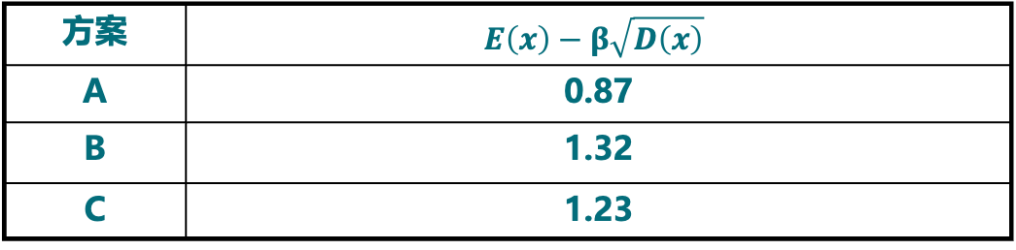
3.风险决策
解：先计算各方案的方差，结果如表1；再计算期望值方差如表2。
表1
方案 | D(x)
A | 3²×0.5+(-1)²×0.1+1²×0.1+1²×0.3-(1.8)²=1.76
B | 4²×0.5+0×0.1+(-4)²×0.1+6²×0.3-(3.4)²=8.84
C | 5²×0.5+(-2)²×0.1+0×0.1+2²×0.3-(2.9)²=5.69
表2
方案 | $$E\left(x\right)−β\sqrt{D\left(x\right)}$$
A | 0.87
B | 1.32
C | 1.23
故方案B最优 (数值最大的事最优方案）。

Slide 40
3.风险决策
（3）风险评价
风险评价是对项目经济风险进行综合分析，是依据风险对项目经济目标的影响程度进行项目风险分级排序的过程。
风险评价判断准则:
1
以经济指标的累计概率、期望值和标准差等为判别标准
2
以综合风险等级为判别标准

Slide 41
3.风险决策
根据风险因素发生的可能性及其造成损失的程度，建立综合风险等级的矩阵，将综合风险分为风险很强的K级，风险强的M级，风险较强的T级，风险适度的R级和风险弱的I级。
综合风险等级 |  | 风险影响的程度
 |  | 严重 | 较大 | 适度 | 低
风险的 可能性 | 高 | K | M | R | R
 | 较高 | M | M | R | R
 | 适度 | T | T | R | I
 | 低 | T | T | R | I

Slide 42
4.风险应对
风险应对，是指根据风险决策的结果，研究规避、控制
与防范风险的措施，为项目全过程风险管理提供依据。
（1）风险回避
风险
行为
有意识放弃
投资主体
方法适用范围：
某种风险可能造成相当大的损失；
风险应对防范风险代价昂贵，得不偿失；

Slide 43
4.风险应对
（2）损失控制
当特定的风险不能避免时，可以采取行动降低与风险有关的损失，这种处理风险的方法就是损失控制。显然损失控制不是放弃风险行为，而是制定计划和采取措施降低损失的可能性或者是减少实际损失。
损失控制在安全生产过程中很常用，控制的阶段包括事前、事中和事后三个阶段。事前控制的目的主要是为了降低损失的概率，事中和事后的控制主要是为了减少实际发生的损失。
损失控制

Slide 44
4.风险应对
（3）风险转移
风险转移，是指通过契约，将让渡人的风险转移给受让人承担的行为。
风险转移两种主要形式：
合同转移，通过签订合同，经济主体可以将一部分或全部风险转移给一个或多个其他参与者。
保险转移，凡是属于保险公司可保的险种，都可以通过投保
把风险全部或部分转移给保险公司。

Slide 45
4.风险应对
（4）风险保留
风险保留，即风险承担，也就是说，如果损失发生，经济主体将以当时可利用的任何资金进行支付。
无计划自留
有计划自我保险
可能的损失发生前，通过做出各种资金安排以确保损失出现后能及时获得资金以补偿损失。
风险损失发生后从收入中支付，即不是在损失前做出资金安排。
风险保留

Slide 46
要求、重点与难点
要求
掌握盈亏平衡分析
掌握单因素敏感性分析
熟悉概率分析方法
掌握风险决策准则
了解风险应对
重点
线性盈亏平衡分析
互斥方案的盈亏平衡分析
单因素敏感性分析
概率分析方法
风险决策准则
难点
敏感性分析
概率分析

Slide 47
风险分析
【例6-9】某项目的技术方案在其寿命期内可能出现的五种状态的净现金流量及其发生的概率见表，假定各年份净现金流量之间互不相关，基准折现率为10%，求（1）方案净现值的期望值、方差、标准差；（2）方案净现值大于等于0的概率；（3）方案净现值大于17.5百万元的概率。
表 不同状态的发生概率及净现金流量
 | S₁ | S₂ | S₃ | S₄ | S₅
 | p₁=0.1 | p₂=0.2 | p₃=0.4 | p₄=0.2 | p₅=0.1
0 | -22.5 | -22.5 | -22.5 | -24.5 | -27
1 | 0 | 0 | 0 | 0 | 0
2~10 | 2.45 | 3.93 | 6.90 | 7.59 | 7.79
11 | 5.45 | 6.95 | 9.90 | 10.59 | 10.94

Slide 48
风险分析
解：（1）对于状态 S₁，净现值计算结果为：
NPV⁽¹⁾ = -22.5 + 2.45(P/A, 10%, 9)(P/F, 10%, 1) + 5.45(P/F, 10%, 11）
= -22.5 + 2.45 ×5.759 ×0.9091 + 5.45 ×0.3505 = -7.76
用相同的方法可求得其他四种状态的净现值结果。
根据上述计算式计算方案净现值如下所示
单位：百万元
 | S₁ | S₂ | S₃ | S₄ | S₅
 | p₁=0.1 | p₂=0.2 | p₃=0.4 | p₄=0.2 | p₅=0.1
0 | -22.5 | -22.5 | -22.5 | -24.5 | -27
1 | 0 | 0 | 0 | 0 | 0
2~10 | 2.45 | 3.93 | 6.90 | 7.59 | 7.79
11 | 5.45 | 6.95 | 9.90 | 10.59 | 10.94
NPV | -7.76 | 0.51 | 17.10 | 18.70 | 17.62

Slide 49
风险分析
根据上述计算式计算方案净现值的期望值、方差、标准差如下：
E(NPV) = ∑ NPV^{（j）}×p_{j}
= 0.1×(-7.76) + 0.2×0.51 + 0.4×17.10 + 0.1×17.62
=11.67（万元）
D(NPV) = ∑[NPV^{（j）}- E(NPV)]²×p_{j} = 87.88
Δ(NPV) = D(NPV)^{1/2} = 9.37

Slide 50
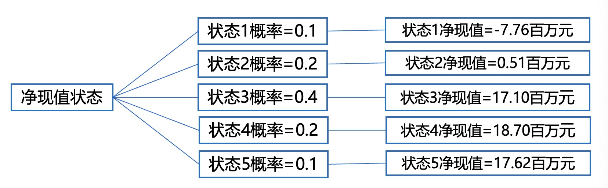
风险分析
（2）方案净现值的概率树如图所示。因此方案净现值大于等于零的概率为 P(NPV ≥0) = 0.2+0.4+0.2+0.1= 0.9
（3）方案净现值大于等于17.5百万元的概率为：
P(NPV ≥ 17.5百万元) = 0.2 + 0.1 = 0.3

Slide 51
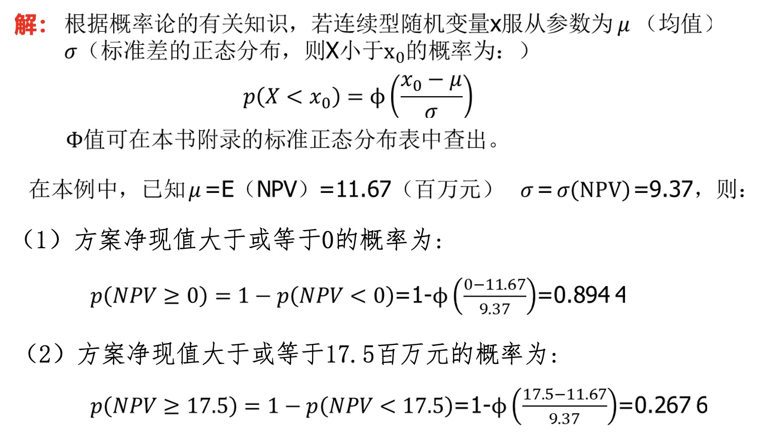
风险分析
【例6-10】假定方案净现值服从均值为11.67百万元、标准差为9.37百万元的正态分布。试求（1）方案净现值大于等于0的概率;（2）方案净现值大于17.5百万元的概率。

Slide 52
风险分析
【例6-11】某商品住宅小区开发项目现金流量的估计值如表1所示，根据经验推断，营业收入和开发成本为离散型随机变量，其值在估计值的基础上可能发生的变化及其概率见表2。试确定该项目净现值大于零及大于或等于3 000万元的概率。基准收益率i_{c}=12%。
表1 基本方案的参数估计
单位：万元
年份 | 1 | 2 | 3
营业收入 | 857 | 7 143 | 14 800
开发成本 | 5 888 | 4 873 | 6 900
其他税费 | 56 | 464 | 1 196
净现金流量 | -5 087 | 1 806 | 9 350
表2 不确定因素的变化范围
概率
变幅
 | -20% | 0 | +20%
营业成本 | 0.2 | 0.6 | 0.2
开发成本 | 0.1 | 0.3 | 0.6
因素

Slide 53
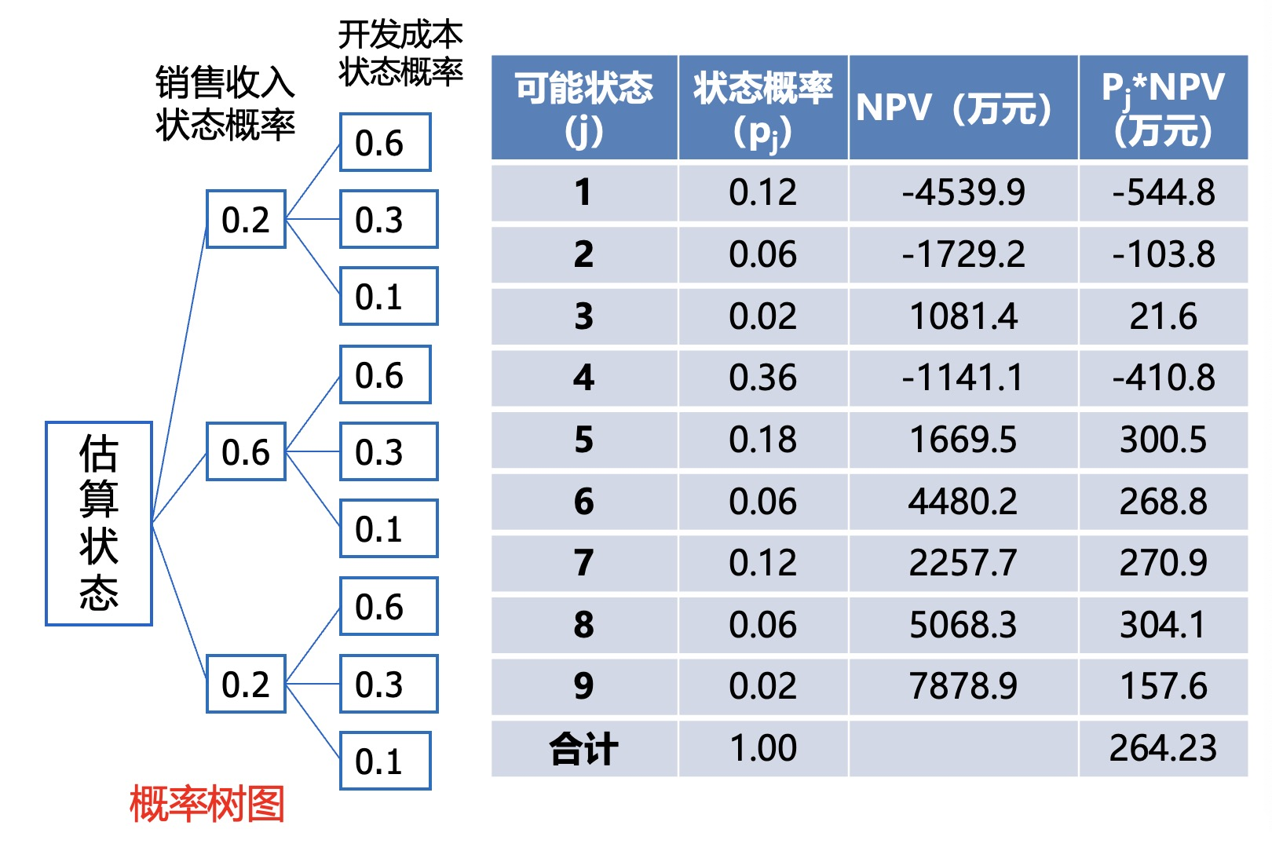
风险分析
解：该项目的概率树见左下图，项目净现金流量未来可能发生的9种状态见右下图。
变幅
因素

Slide 54
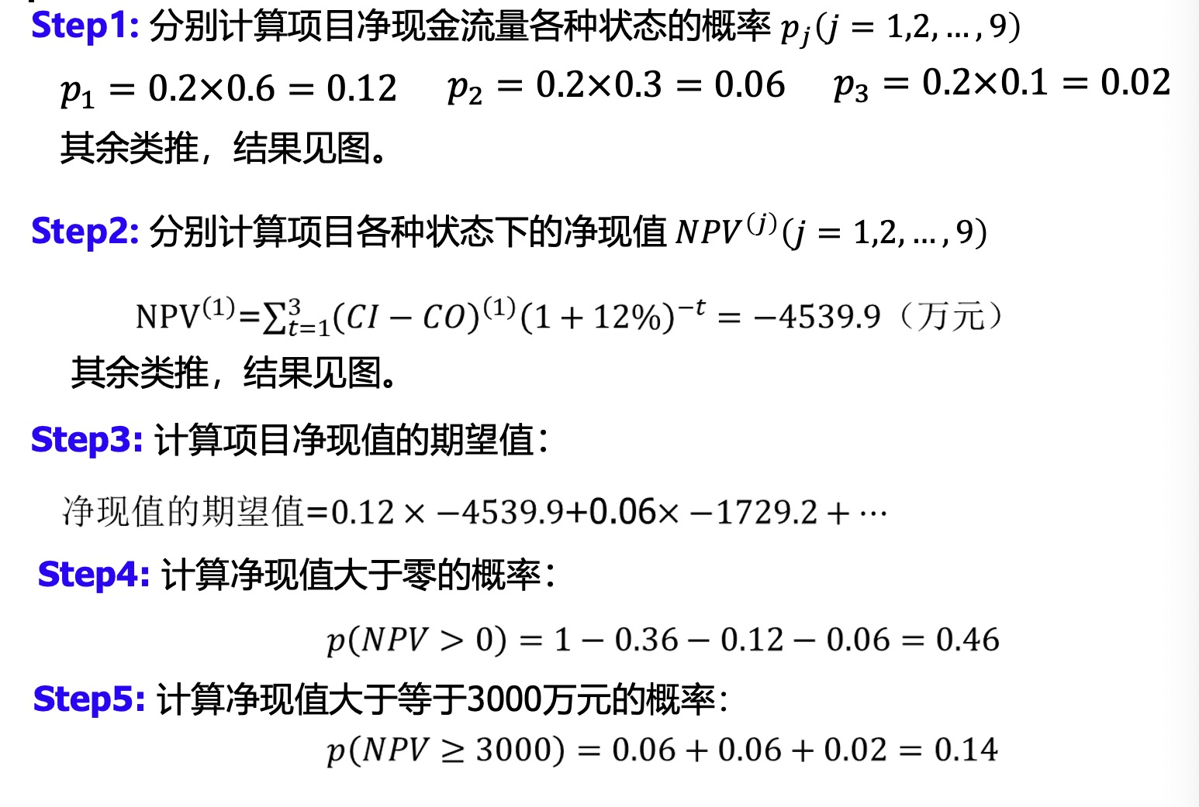
风险分析

Slide 55


风险分析
【例6-12】某项目初始投资150万元，投资当年获益。寿命估计为12年到16年，服从均匀分布。年净收益为正态分布，期望值为25万元，标准差为3万元。用蒙特卡洛模拟法描述该方案的内部收益率的概率分布。
解：该方案中随机变量为寿命和年净收益，且变量间相互独立。
由已知条件，项目寿命的模拟结果为：
$a+\frac{RN}{RNm}\left(b−a\right)=12+$ $\frac{RN}{RNm} × 4$
年净收益的模拟结果为：
均值+随机正态偏差×标准差
$=25+$ $RND × 3$

Slide 56
风险分析
现抽取一套随机变量（每次选择的随机数包含寿命和收益两个变量），并计算其相应的内部收益率如下表：
序号 随机数 项目寿命 随机数 年净收益的随机 年净收益. 内部收益率
（RN） （年） （RN） 正态偏差（RND）（百万） （%）
1
2
3
4
5
6
7
8
9
10
0.303
0.871
0.274
0.752
0.346
0.365
0.466
0.021
0.524
0.748
13.21≈13
16
13
15
13
13
14
12
14
15
0.623
0.046
0.318
0.318
0.980
0.413
0.740
0.502
0.069
0.221
0.325
-1.685
-0.475
-0.475
2.055
-0.220
0.640
0.005
-1.485
-0.770
25.98
19.95
23.58
23.58
31.15
24.34
27.22
25.02
20.55
22.69
14.3
10.7
12.2
13.2
18.5
12.9
15.8
12.7
10.2
12.6

Slide 57
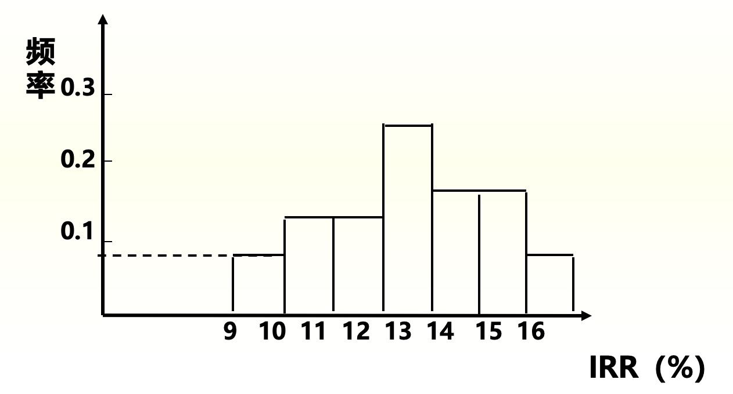
风险分析
将内部收益率计算结果以1%为级差划分为若干级，可画出内部收益率频率分布的直方图：
由图可以求出内部收益率取值发生在某一区间的相对频率，这个频率可以近似看作内部收益率取值发生的概率。模拟中样本数量越多，相对频率与实际取值越接近。
已知内部收益率的概率分布，结合给定的基准折现率，就可以对方案的风险情况作出判断。
若本例中基准折现率为10%，则内部收益率大于10%的概率为0.92。故可知方案抗风险能力很强。

